Slide 1
Projekt interfejsu graficznego gry typu bijatyka pod tytułem „Osiedlowa afera”. W poniższych slajdach przedstawimy zarys wyglądu gry.

Slide 2


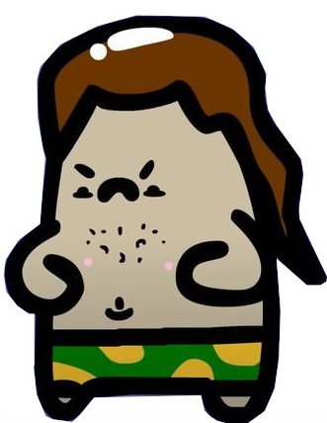

Osiedlowa afera
GRAJ
ZASADY GRY
LISTA POSTACI
WYJDŹ

Slide 3
Pierwszy slajd przedstawia planowany ekran startowy gry, gdzie znajdują się cztery przyciski.
Przycisk „graj” odpowiada za uruchomienie gry.
Przycisk „zasady gry” przedstawi zasadami gry graczowi
Przycisk „lista postaci” przedstawi wszystkie postacie w grze jakie mogą zostać wylosowane
Przycisk „Wyjdź” zamyka grę

Slide 4
ZASADY GRY
Gra "Osiedlowa Afera" polega na tym, że 2 graczy spotyka się na planszy złożonej z hexów i na tej planszy odbywać się będzie bitwa pomiędzy drużynami i celem jest zlikwidowanie wszystkich jednostek przeciwnika. Drużyny będą składać się z 4 postaci, a postacie będą dla każdego gracza losowo dobierane (mechanika jest jeszcze w trakcie debatowania i nie jest w 100% pewna). Każda postać będzie posiadać statystyki ataku, zdrowia i zasięg ruchu (w kratkach). Gracze będą mieli kilka ruchów na jedną turę, a tymi ruchami może być poruszenie się jednostką lub atak na wrogą jednostkę. Po wykorzystaniu wszystkich dostępnych ruchów następuję kolej przeciwnika. Jeśli zdrowie jednostki spadnie do 0 HP to ona odpada z bitwy. Jeśli wróg nie ma dostępnych jednostek na planszy to wtedy jesteś zwycięzcą.

Slide 5

Lista postaci będzie przedstawiać statystyki postaci, opis oraz ewentualne zdolności specjalne
Grohowski Ninja
Statystyki:
HP: 80
Atak:45
Ruch: 3kratki
Dziadyga
Statystyki:
HP:60
Atak:25
Ruch: 1kratka
Paker Ryszard
Statystyki:
HP:200
Atak:40
Ruch: 1kratka

Slide 6
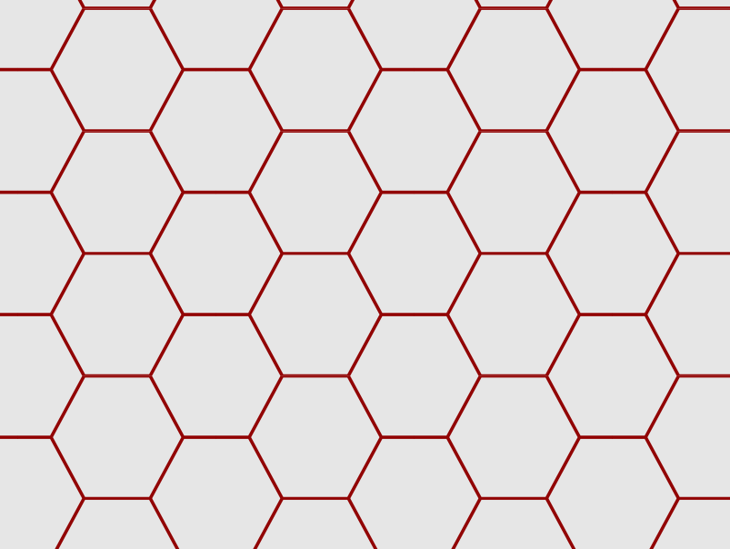




przewidywany fragment gry
GRACZ 1
Janusz:
HP:90
Atak:40
Ruch:2
Pracownik
„MAKA”:
HP:80
Atak:25
Ruch:3
GRACZ 2
Dżony:
HP:100
Atak:30
Ruch:3
Grohowski ninja:
HP:80
Atak:45
Ruch:3

